Slide 1
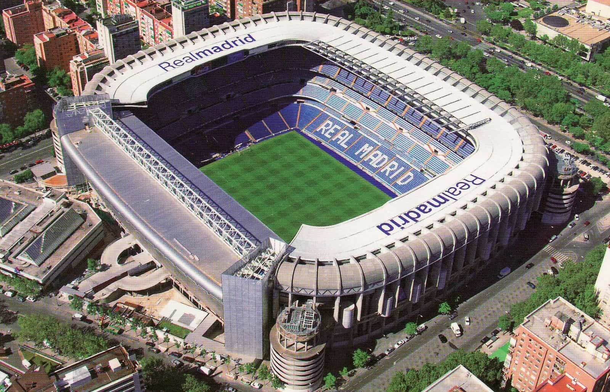
⚽ El fútbol en Madrid
- Nivel A1

Slide 2
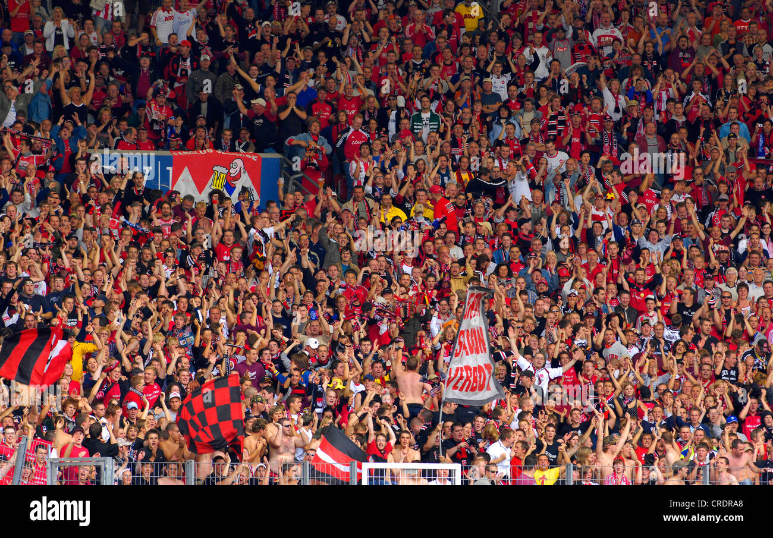
🔥 Warm-up
- ¿Te gusta el fútbol?
- ¿Qué equipos conoces?

Slide 3
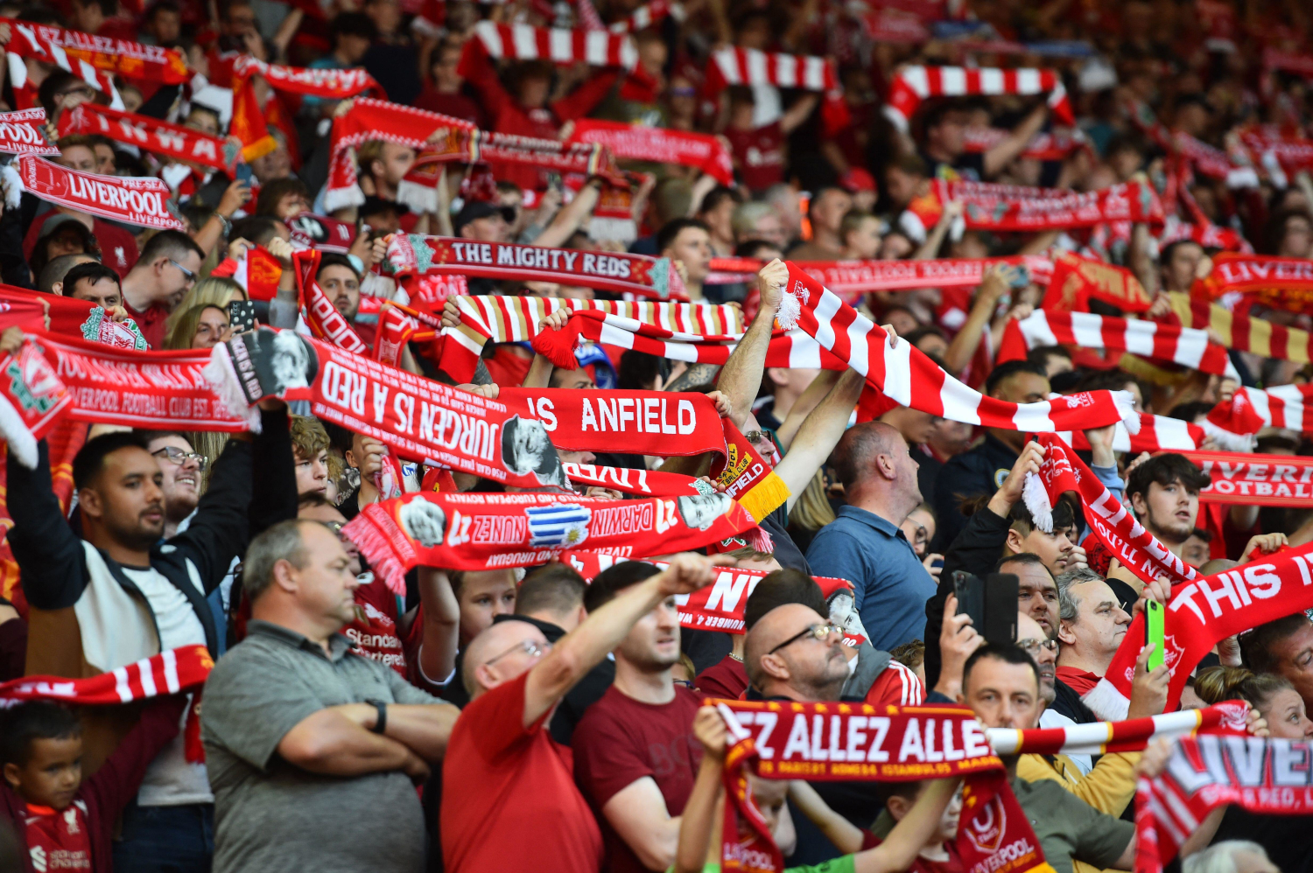
🖼️ Observa la imagen
- ¿Qué ves?
- ¿Qué están haciendo?

Slide 4
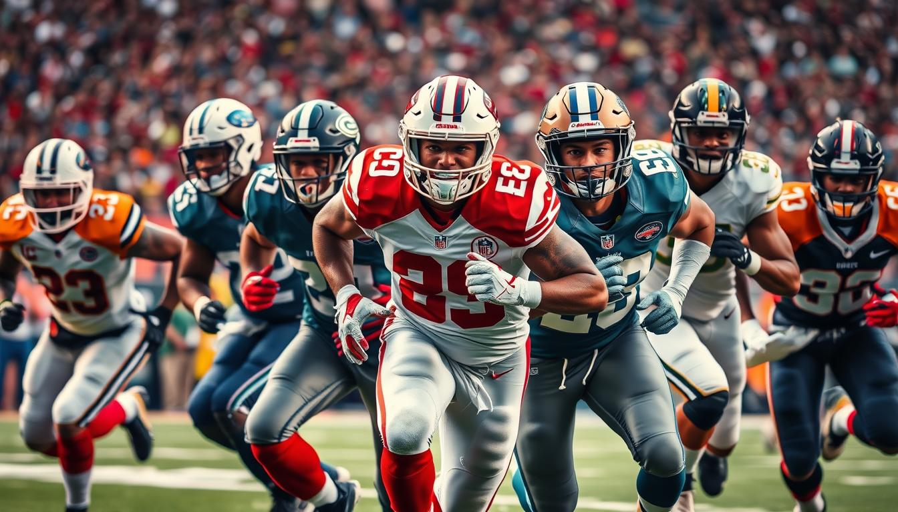
📚 Vocabulario
- ⚽ gol
- 🏟 estadio
- 👥 aficionado

Slide 5
📖 Lectura
- Real Madrid ganó ayer.
- Muchos aficionados celebraron.

Slide 6
✏️ Gramática
- ganar → ganó
- Completa: Ayer Madrid _____

Slide 7
🗣️ Hablemos
- ¿Te gusta el fútbol?
- ¿Cuál es tu jugador favorito?

Slide 8
🧠 Ideas Clave
- Aprendimos vocabulario
- Hablamos sobre fútbol

Slide 9
📝 Tarea
- Escribe 5 frases sobre tu deporte favorito

